Slide 1
УРОК ЛИТЕРАТУРНОГО ЧТЕНИЯ
Афанасий Афанасьевич Фет
«Чудная картина…»
2 класс
Учитель начальных классов
ГБОУ СОШ№ 178
Центрального района
Г. Санкт -Петербурга
Булатова Елена Витальевна.

Slide 2
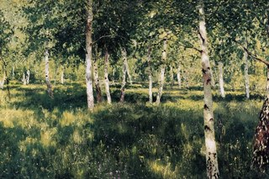
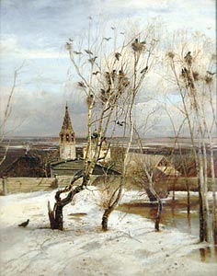
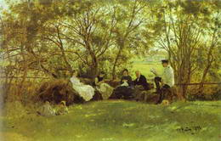
Художник - И. Левитан «Березовая роща»
Художник - А. Саврасов «Грачи прилетели»
Художник - И. Репин «На дерновой скамье»

Slide 3
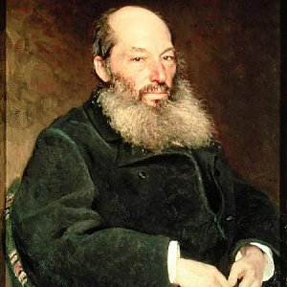
Портрет работы художника И. Репина (1882) -А.А. Фет

Slide 4
«Чудная картина» - Афанасий Фет
Чудная картина,
Как ты мне родна:
Белая равнина,
Полная луна,
Свет небес высоких,
И блестящий снег,
И саней далеких
Одинокий бег.

Slide 5
Родина -
Род, Родной,
Родненький, родители

Slide 6
«Чудная картина» - Афанасий Фет
Чудная картина,
Как ты мне родна:
Белая равнина,
Полная луна,
Свет небес высоких,
И блестящий снег,
И саней далеких
Одинокий бег.

Slide 7
белая
РАВНИНА
ЛУНА
СНЕГ
НЕБЕСА
САНИ
полная
БЛЕСТЯЩИЙ
Свет небес высоких -
И САНЕЙ ОДИНОКИХ -

Slide 8
«Чудная картина»
Чудная картина,
Как ты мне родна:
Белая равнина,
Полная луна,
Свет небес высоких,
И блестящий снег,
И саней далеких
Одинокий бег.
Афанасий Фет

Slide 9
Домашнее задание.
- Выучить стихотворение А. Фета «Чудная картина».
- Нарисовать рисунки к стихотворению. (по желанию)

